Slide 1
第六章
ARMA模型的参数估计

Slide 2



本章结构
模型的参数估计
模型的参数估计
模型的参数估计

Slide 3
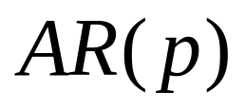
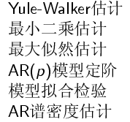
§6.1 模型的参数估计

Slide 4

ARMA模型的参数顾及

Slide 5


Slide 6
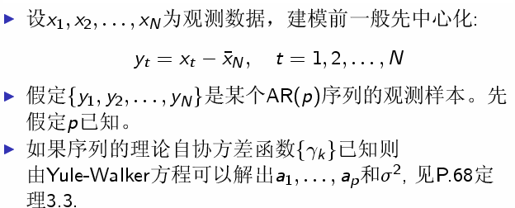
Yule-Walker估计

Slide 7
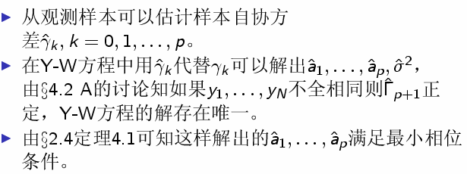

Slide 8
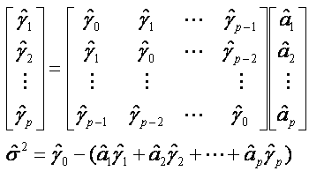

Slide 9
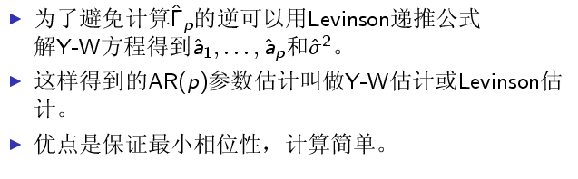
Yule-Walker估计

Slide 10
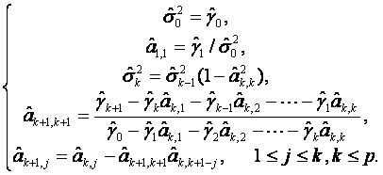

Slide 11
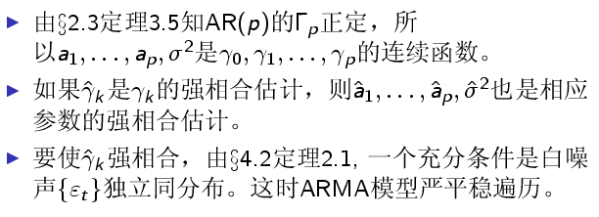
Yule-Walker估计的相合性

Slide 12
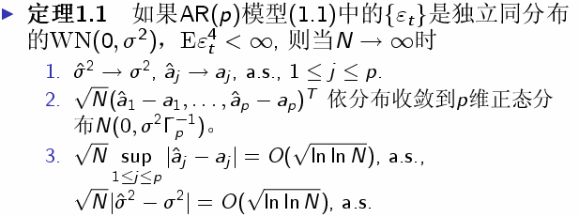
Yule-Walker估计的相合性

Slide 13
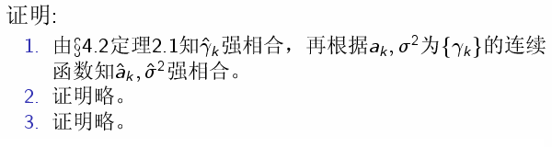

Slide 14
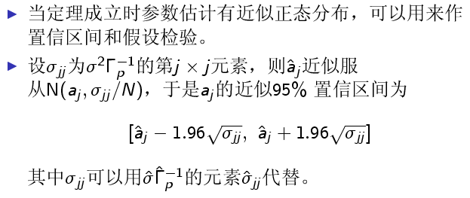
Yule-Walker估计的相合性

Slide 15
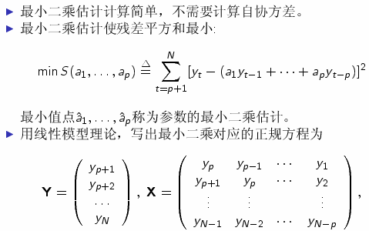
最小二乘估计

Slide 16
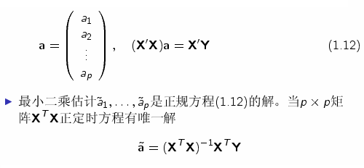

Slide 17
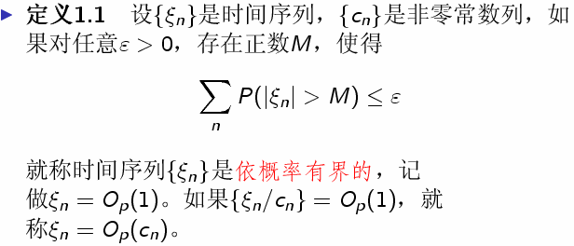
依概率有界

Slide 18
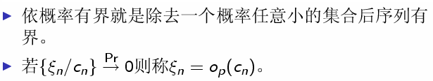

Slide 19
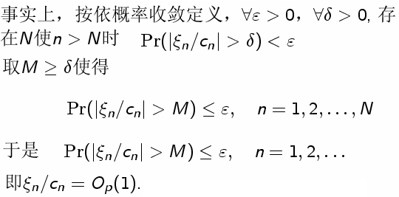

Slide 20
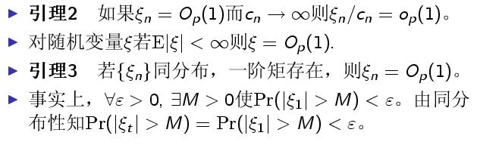

Slide 21
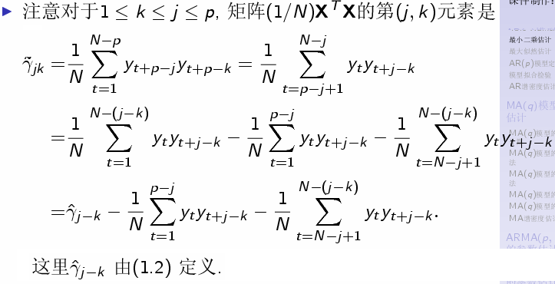
最小二乘估计与Y-W估计的比较

Slide 22
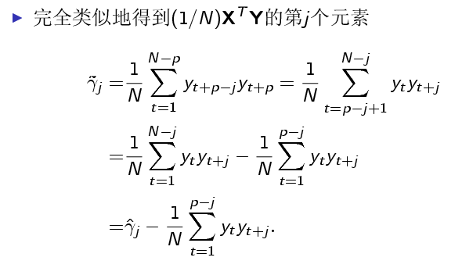
最小二乘估计与Y-W估计的比较

Slide 23
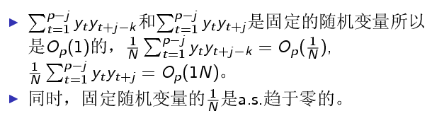
最小二乘估计与Y-W估计的比较

Slide 24
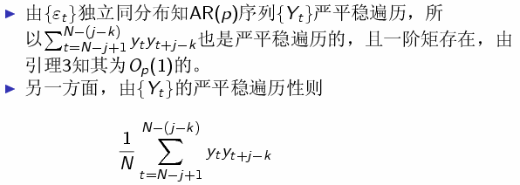
最小二乘估计与Y-W估计的比较

Slide 25
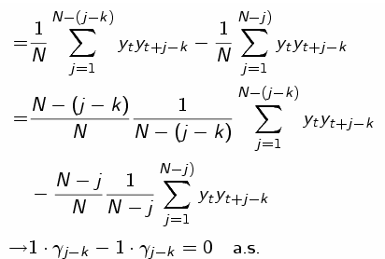

Slide 26
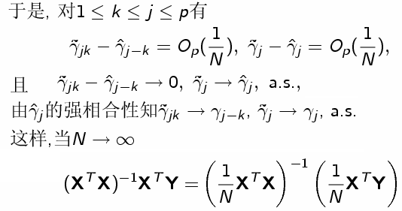
最小二乘估计与Y-W估计的比较

Slide 27

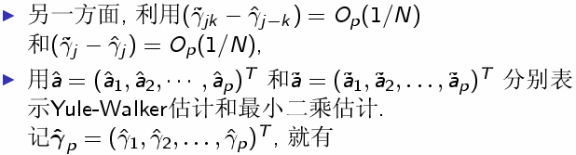

Slide 28
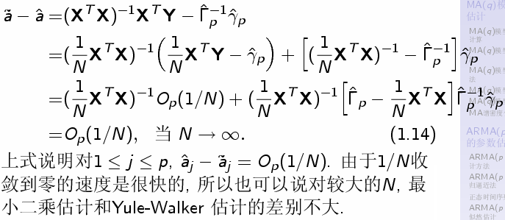
最小二乘估计与Y-W估计的比较

Slide 29
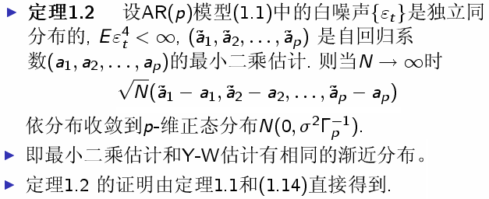
最小二乘估计的极限分布

Slide 30
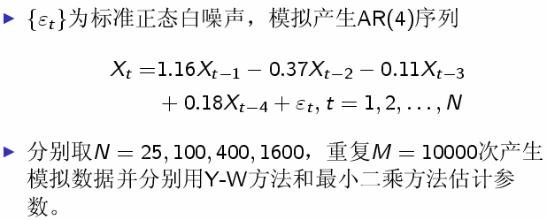
最小二乘估计与Y-W估计的模拟比较例1.1

Slide 31
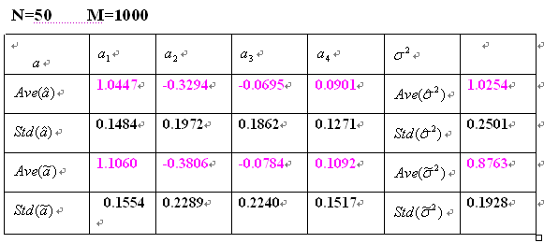

Slide 32
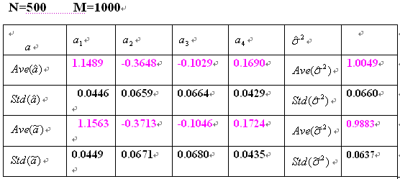

Slide 33
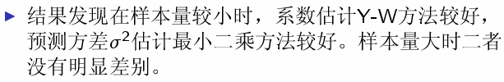

Slide 34
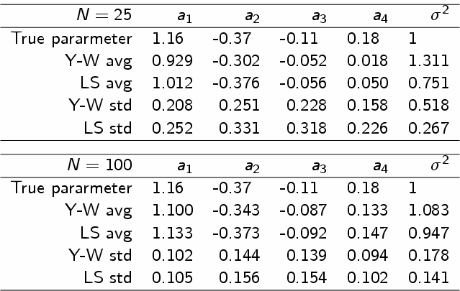
例1.1

Slide 35
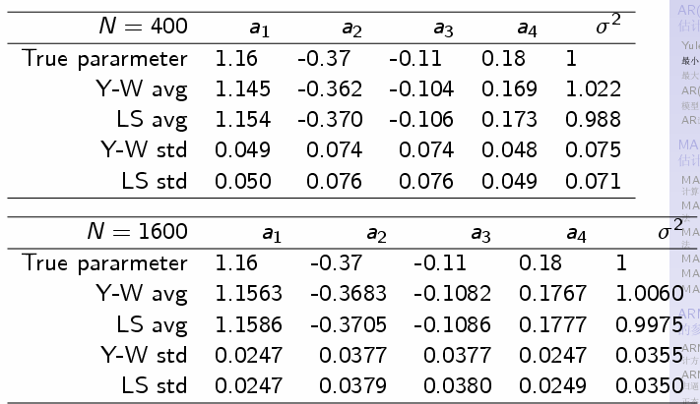
例1.1

Slide 36
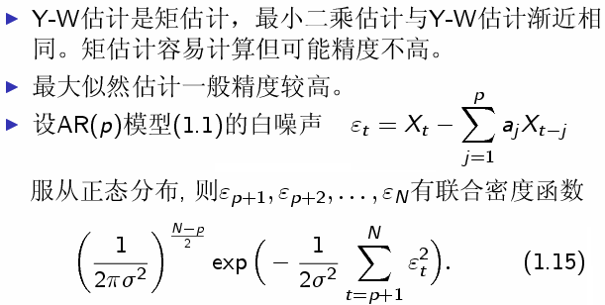
最大似然估计

Slide 37
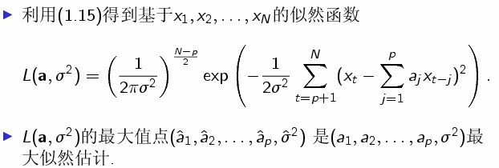
最大似然估计

Slide 38
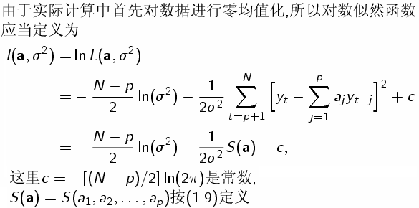

Slide 39
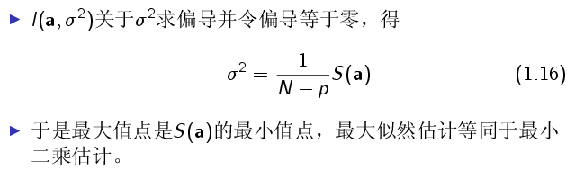
最大似然估计

Slide 40
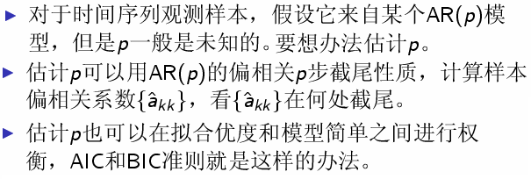
AR模型定阶问题

Slide 41
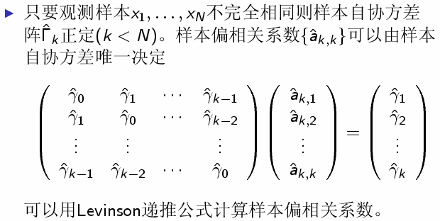
样本偏相关系数

Slide 42
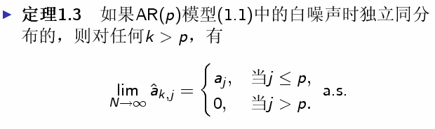

Slide 43
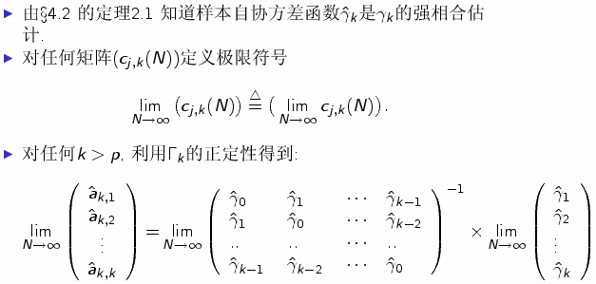
定理1.3的证明

Slide 44
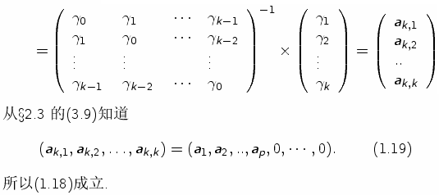

Slide 45
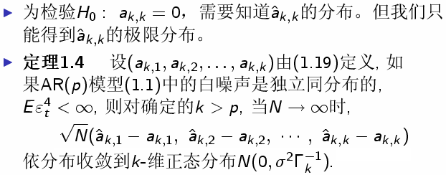
偏相关系数的检验

Slide 46


Slide 47
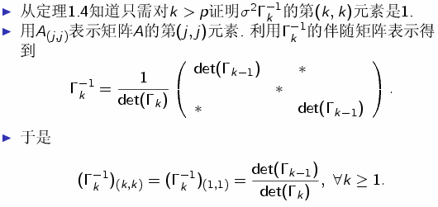
推论1.5的证明

Slide 48
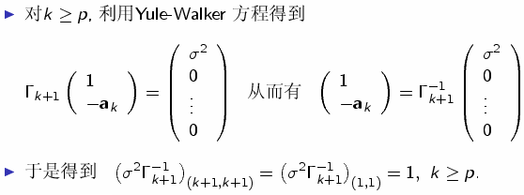

Slide 49
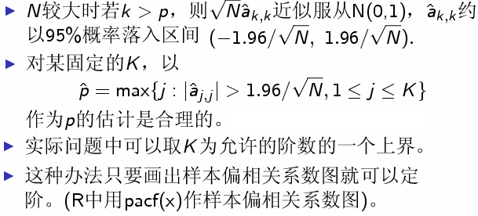
用样本偏相关系数定阶

Slide 50
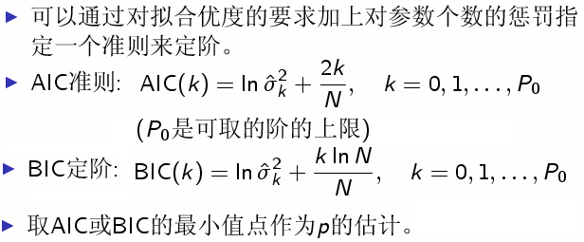
AIC和BIC定阶

Slide 51


Slide 52
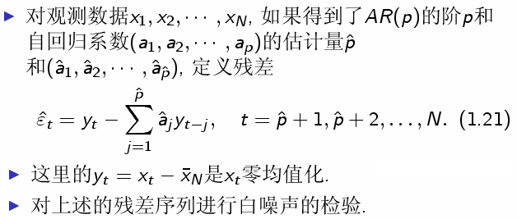
模型拟合检验

Slide 53
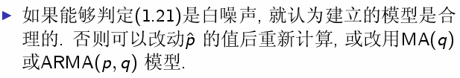

Slide 54
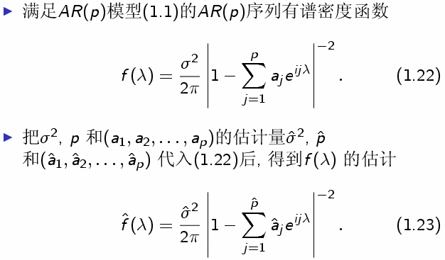
AR谱密度估计

Slide 55
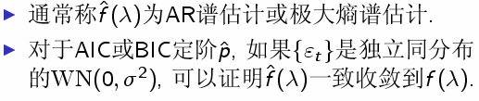

Slide 56

例1.2

Slide 57


Slide 58



Slide 59


N=300、N=1000

Slide 61


§6.2 模型的参数估计

Slide 62

MA(1)的参数估计

Slide 63



Slide 64

MA(1)的参数估计

Slide 65

矩估计

Slide 66

矩估计

Slide 67

矩估计

Slide 68

矩估计

Slide 69


Slide 70

矩估计

Slide 71

逆相关函数

Slide 72


的逆相关函数

Slide 73



Slide 74

的逆相关函数

Slide 75

的逆相关函数

Slide 76

的逆相关函数参数估计法

Slide 77


Slide 78

的逆相关函数参数估计法

Slide 79


Slide 80


Slide 81

MA参数的新息估计

Slide 82


Slide 83

MA参数的新息估计

Slide 84


Slide 85

MA参数的新息估计算法

Slide 86


Slide 87

新息估计的相合性

Slide 88


Slide 89

新息估计的相合性

Slide 90


Slide 91

MA序列的定阶方法

Slide 92


Slide 93


Slide 94

MA模型估计的拟合检验

Slide 95


Slide 96

序列的谱密度估计

Slide 97


Slide 98

例2.1

Slide 99


Slide 100


Slide 101


Slide 102

例2.2

Slide 103


Slide 104


Slide 105


§6.3 模型的参数估计

Slide 106

ARMA模型

Slide 107


Slide 108

ARMA模型的矩估计方法

Slide 109


Slide 110

ARMA模型的矩估计方法

Slide 111


Slide 112

ARMA模型的矩估计方法

Slide 113


Slide 114

ARMA模型的自回归逼近法

Slide 115


Slide 116

ARMA模型的自回归逼近法

Slide 117


Slide 118

正态时间序列的似然函数

Slide 119


Slide 120

正态时间序列的似然函数

Slide 121


Slide 122

正态时间序列的似然函数

Slide 123


Slide 124


模型的最大似然估计

Slide 125


Slide 126

模型的最大似然估计

Slide 127


Slide 128

模型的最大似然估计

Slide 129


Slide 130

最大似然估计的计算

Slide 131


Slide 132

最大似然估计与最小二乘估计

Slide 133


Slide 134

最大似然估计的极限分布

Slide 135


Slide 136

极限分布的利用

Slide 137


Slide 138

例3.1 ARMA(4,2)的估计与模拟分析

Slide 139


Slide 140

例3.1 ARMA(4,2)的估计与模拟分析

Slide 141

例3.1 ARMA(4,2)的估计与模拟分析

Slide 142


Slide 143

ARMA模型拟合的检验

Slide 144


Slide 145

ARMA模型拟合的检验

Slide 146


Slide 147

模型的定阶方法

Slide 148


Slide 149

模型的定阶方法

Slide 150


Slide 151


Slide 152

ARMA谱密度估计

Slide 153


